Slide 1

Internacionalização e atração de investimentos
para Startups
Julho de 2023

Slide 2
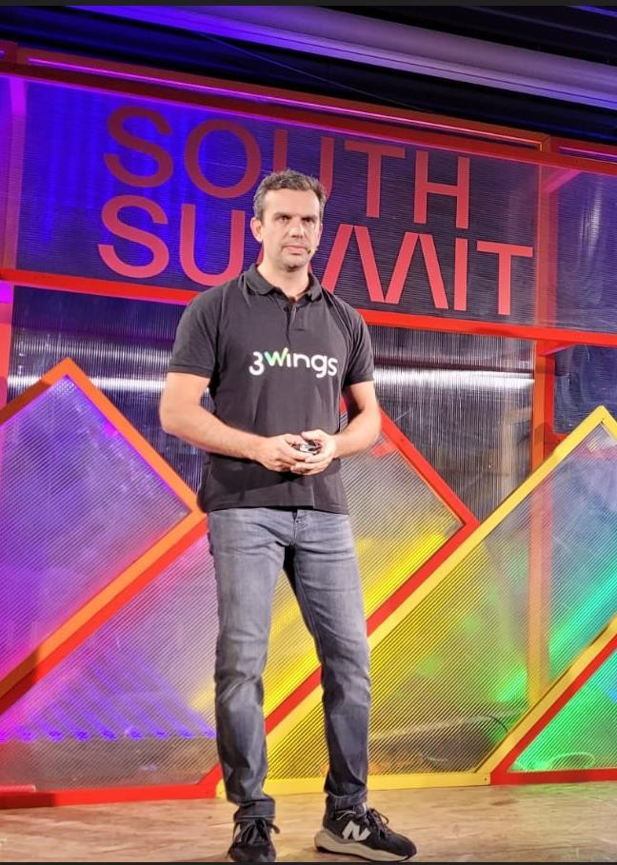
NOSSO CLIENTE
Quem é nosso
cliente?
Startup de base tecnológica, com solução inovadora e escalável, a partir da fase de operação
Qual sua motivação?
Escalar meu negócio, crescer rapidamente
em novos mercados
  Acessar redes de ecossistemas de
inovação
    Captar investimentos
O que precisa?
Avaliar oportunidades de expansão
internacional
  Selecionar mercados
Adaptar solução e modelo de negócios ao
mercado
  Desenvolver negócios e parcerias
    Obter recursos
Ganhar exposição, desenvolver pilotos
Solucionar: onde me instalar? Quanto custa?
Como abrir empresa? Como expatriar?
Nosso
posicionamento
Promover Brasil tecnológico e sustentável, com soluções inovadoras com aplicação global
Álvaro Moreira, 3Wings

Slide 3

Portfólio de Expansão
Internacional
Produtos para Planejamento
Produtos para
Abertura
Produtos para
consolidação no mercado
Sensibilização
Programa de Internacionalização de Startups
Chamada contínua e diagnóstico de maturidade
Webinars
EAD
Etapa preparação virtual Inteligência
Pitch training
Missões – Outreach Brasil Feiras de inovação
Match making
Acelerações

Slide 4

4.032
Startups no Brasil - Internacionalização
22.541
Total de startups no Brasil²
Startups com maturidade para
Internacionalização – Tração e Escala²
742
Total de atendimentos pela CEINT ¹
3.654
Startups em Operação² com possibilidade de vir a atingir maturidade para
Internacionalização em 3 anos
¹ Entre 2016 e 2022
² Dados do Startupbase, da ABStartups

Slide 5

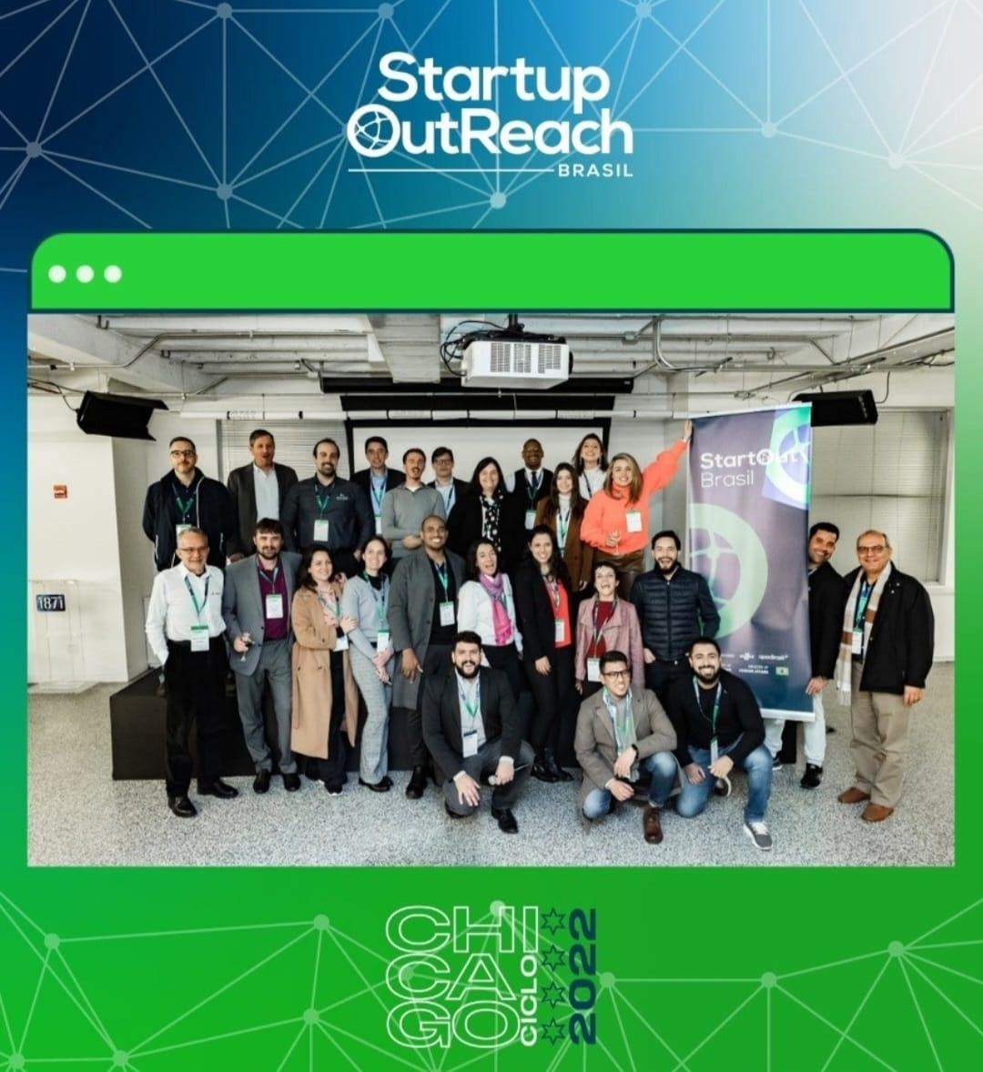

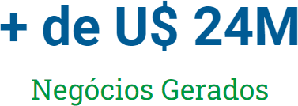
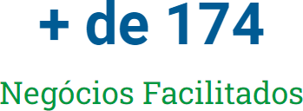
+250
Staítups apoiadas
Programa de internacionalização que apoia a inserção de startups brasileiras nos mais promissores ecossistemas de inovação do mundo.
8º
Ecossistema
14
Ciclos de imeísão
Parceiros:
Ciclo Santiago
Título da Apresentação

Slide 6
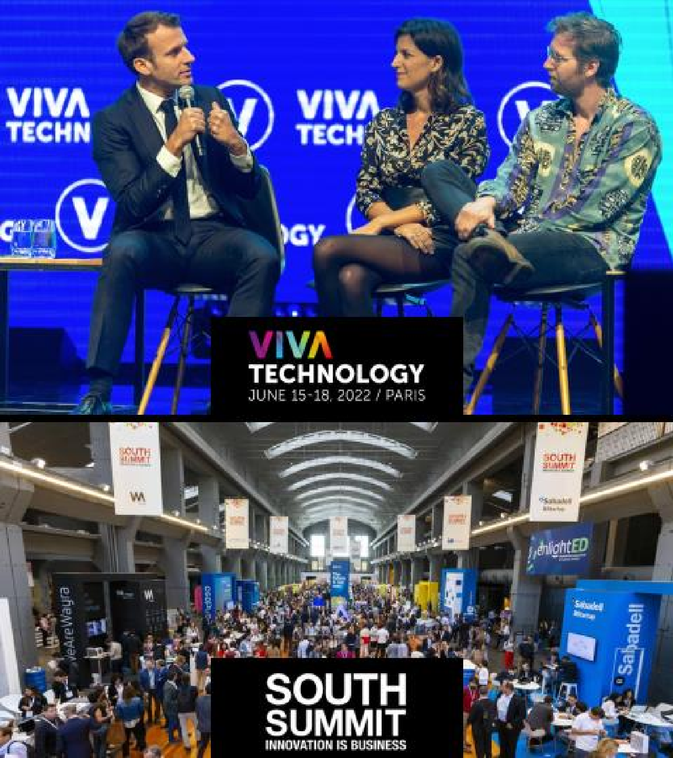
Missões a feiras de inovação e tecnologia
Seleção dos eventos mais concorridos e promissores em todo mundo.
Informações sobre os mercados de destino, preparação virtual, agendas
de conexão com clientes, parceiros e investidores e ampla divulgação na mídia.
M i s s õ e s 2023
Viva Techology | Paris, França
South Summit | Madri, Espanha
Hicool Global Entrepreneur Summit| Pequim, China (agosto) Gitex | Dubai, Emirados Árabes (outubro)
SWITCH| Singapura (outubro)
Web Summit | Lisboa, Portugal (novembro)

Slide 7



Editais abertos para startups 2023
Capacitação Going global: Israeli Lessons
Período de inscrições: 26/06 a 09/07
Data da ação: 2 semanas de setembro (online) Total de vagas: 80 startups (cota de pelo menos 10 startups região Norte)
Gitex North Star Dubai
Período de inscrições: 26 jun a 23 jul Data da missão: 15 a 20 out Delegação: 20 startups

Slide 8


Editais abertos para startups 2023
Missão Agritech Israel
Período de inscrições: 26/06 a 09/07 Data da missão: 15 a 19 out Delegação: 10 startups
WebSummit Lisboa
Período de inscrições: 15 jun a 08 ago Data da missão: 12 a 17 nov
Delegação: 80 startups + 120 empresas inovadoras Link de Inscrição:

Slide 9




ATRAÇÃO DE INVESTIMENTOS ESTRANGEIROS
Iniciativas com Startups Brasileiras
O PROJETO CORPORATE VENTURE IN BRASIL FOCA NA ATRAÇÃO DE INVESTIMENTOS DE FUNDOS CORPORATIVOS INTERNACIONAIS, COLOCANDO-OS EM CONTATO COM FUNDOS BRASILEIROS OU DIRETAMENTE COM STARTUPS PRÉ-QUALIFICADAS.
O PROJETO TECH MAKERS, DESENVOLVIDO EM PARCERIA COM A EMBRAPII, FOMENTA PARCERIAS PARA DESENVOLVIMENTO DE P&D CONJUNTO ENTRE EMPRESAS BRASILEIRAS E ESTRANGEIRAS DE TODOS OS PORTES.
ApexBrasil
Investment Division
Private Equity, Venture Capital & Innovation
Chasing disruption

Slide 10
MARCO LEGAL E A INTERNACIONALIZAÇÃO DAS STARTUPS
+100
Anúncios de abertura de operações no exterior
por startups brasileiras apoiadas pela
Apex Brasil desde 2021
Conceitualiza o que é uma startup:
ajuda a definir o público alvo da ApexBrasil
Traz maior segurança para investidores
facilita o acesso das startups a recursos fundamentais para ganhar e escala e expandir para novos mercados
Melhorias em questões tributárias para exportação de serviços
Conceituação pode ser influenciada por fatores setoriais (healthtechs, por exemplo, demoram mais de 10
anos para validar soluções)
Seria importante prever estímulos para investimentos em programas de inovação aberta e corporate venture capital (CVC)

Slide 11

Agradecemos a oportunidade!
w w w . a p e x b r a s i l . c o m . b r

